Slide 1


Херсонський державний університет
Факультет біології, географії та екології
Кафедра географії та екології
«Географія промисловості»
Вибіркова навчальна дисципліна
Перший (бакалаврський) рівень вищої освіти
2020-2021 навчальний рік

Slide 2

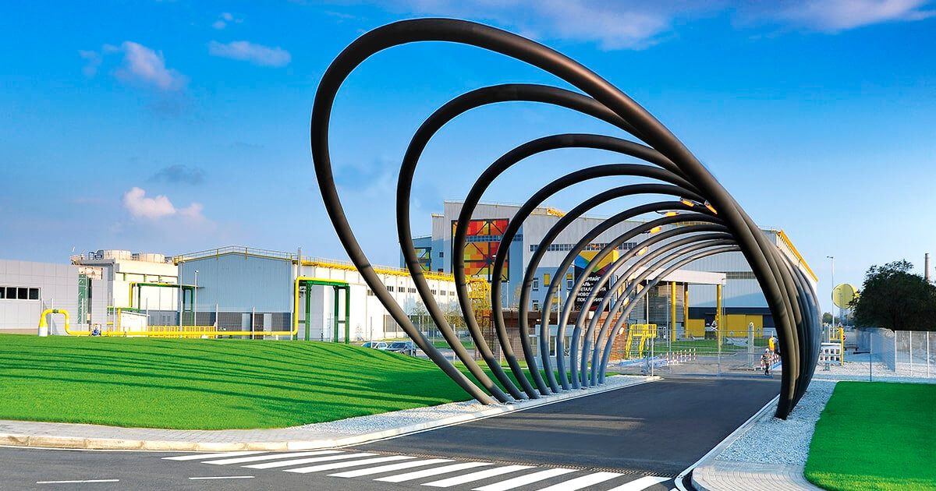
Промисловість -
Видобувна
Обробна
об'єднує галузі, що зайняті видобуванням різноманітної сировини, зокрема палива
займається обробкою або переробкою одержаної сировини
провідна галузь світового господарства, що має визначальний вплив на рівень економічного розвитку суспільства.
ГЕОГРАФІЯ ПРОМИСЛОВОСТІ – галузь економічної та соціальної географії, що вивчає територіальну організацію промислового виробництва, його зв’язки з природно-ресурсним середовищем.

Slide 3
Міжгалузеві промислові комплекси
Паливно-енергетичний комплекс
Металургійний комплекс
Машинобудівний комплекс
Лісовиробничий комплекс
Хімічний комплекс
Будівельний комплекс
Соціальний комплекс

Slide 4
Мета курсу «Географія промисловості»: обґрунтування перспективного розміщення промислового виробництва, а також удосконалення його сучасного характеру, підвищення економічної ефективності промислового комплексу України.
Ключовими завданнями є :
- формування у студентів умінь і навичок під час розв’язання складних проблем обґрунтування розміщення промислового виробництва;
– розкриття наукових основ територіальної організації промислового виробництва;
– ознайомлення з методичною базою, що застосовується для обґрунтування розміщення промисловості;
– розгляд особливостей розвитку міжгалузевих комплексів.

Slide 5
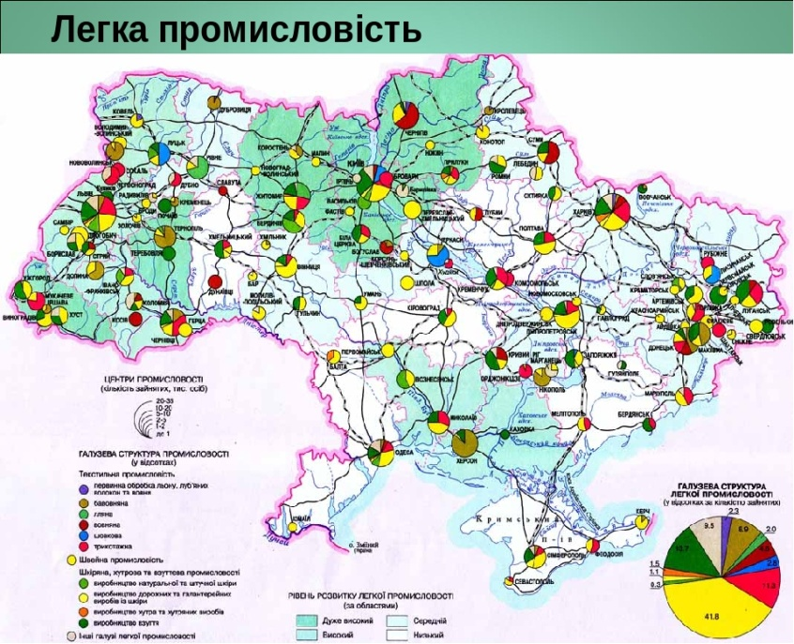
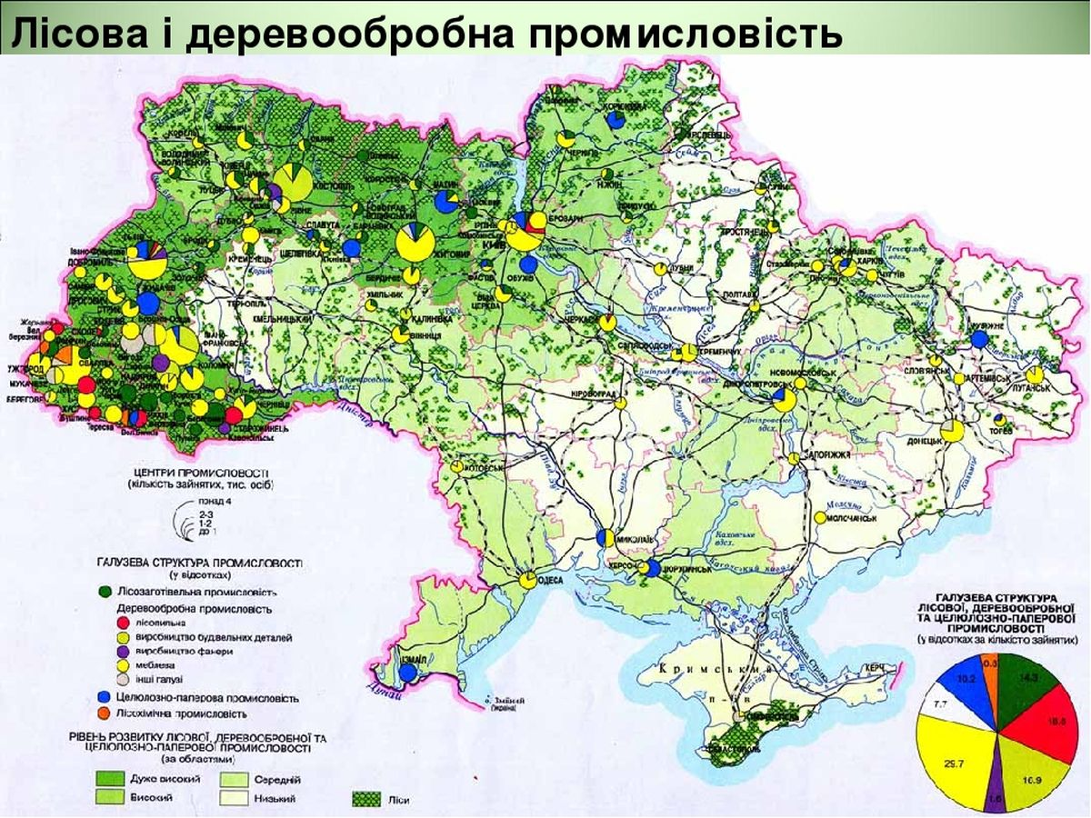
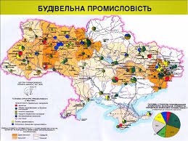
До зустрічі на
“Географії промисловості”!
Всі фотоматеріали були взяті з Internet-джерел

